Slide 1
力成測試過程與清洗參數確認

Slide 2
目的與品質標準
依照化學洗淨的架構，先驗證清洗流程。AOI、厚度、TTV，雙方同時測試檢測來確認乾淨度。

Slide 3


Chemical Qual 1 測試紀錄
潔沛企業有限公司
新產品試做評估單
產品名稱（料號） |  | 12"基板委外代工清洗 |  |  |  | 客戶名稱 |  |  | 力成
規格敘述 |  | 12"/700um |  |  |  | 需求日期 |  |  | 2025/12/09
一、客戶需求說明 |  | 1、客戶提供資料：□規格書■品質標準□圖檔□檢測能力
 |  | 2、樣品需求時間/數量：2025/12/09，2片
 |  | 3、包裝方式/數量：原包裝包回，2片。
 |  | 4、運輸方式：業務載回
二、技術能力評估 |  | （包括：規格書、品質標準、圖檔、檢測能力等能否到達客戶的要求的評估）： 依力成檢測結果
三、產能或加工能力評估 |  | 新產品的預計年產量/客戶需求產能/工廠加工產能
四、計劃使用物料 |  | 超音波 BL3729、終端清洗機BL900
五、計劃加工作業流程 |  | 超音波清洗機、終端清洗機
六、新產品關鍵技術問題： |  | 超音波清洗除膠的乾淨度。以初期送樣測試之參數
七、加工流程分析
項次 | 作業內容 | 作業要點
1、 | OCR-光學字元刪選機 | N/A
2、 | 超音波清洗機 | ■溫度 | 75 | ■時間 | ■時間 | 30 | ■藥水濃度 | ■藥水濃度 | 100% | 100% | 100%
 |  | ■溫度 | 常溫 | ■時間 | ■時間 | 10 | . | RO | 100% | 100% | 100%
3、 | 終端清洗機 | ■溫度 | 常溫 | ■速度 | ■速度 | 0.9M/MIN
4、 | AOI自動光學檢測機 | JEPE&力成測試
5、 | TTV&THICKNESS | JEPE&力成測試
6、 | 目視檢驗 | 品質標準如下：無破損，表面無汙染物。
八、治具需求分析 |  | ■使用現有治具 |  |  |  | □需重新開發治具
 |  | 預估治具數量 |  |  |  | 1PCS
九、包裝要求： |  | ■依據客戶標準包裝□依據公司標準包裝
評估結論： |  | ●可行 ○修改後可行 ○不可行
核准 |  | 審核 |  |  |  |  | 製作
編號：MP09-01(008)A |  | 版本：1.0 |  |  |  |  | 日期：2025/12/01
潔沛企業有限公司
藥水測試紀錄表
產品名稱 | 12吋玻璃基板 |  |  | 客戶名稱 | 力成
規格敘述 | 12吋/700um |  |  | 測試日期 | 2025年12月1日
測試過程
測試1:
超音波條件-使用BL-3729，清洗槽溫度:75°C、時間:30min，純水清洗溫度:室溫、時間10min 藥水濃度:100%
終端清洗機條件-使用BL-900清洗劑、溫度:常溫、速度:0.9M/MIN
使用治具:12吋洗淨藍
測試結果:
清洗後樣品外觀無腐蝕現象，目視檢驗無污染可放量測試清洗
測試結果 |  | 合格 □ 不合格 □
核准 |  | 審核 |  |  | 製作
編號：MP09-02(008)A

Slide 4
Chemical Qual 2 測試紀錄
潔沛企業有限公司
新產品試做評估單
產品名稱（料號） |  | 12"基板委外代工清洗 |  |  |  | 客戶名稱 |  |  | 力成
規格敘述 |  | 12"/700um |  |  |  | 需求日期 |  |  | 2025/12/09
一、客戶需求說明 |  | 1、客戶提供資料：□規格書■品質標準□圖檔□檢測能力
 |  | 2、樣品需求時間/數量：2025/12/09，23片
 |  | 3、包裝方式/數量：原包裝包回，23片。
 |  | 4、運輸方式：業務載回
二、技術能力評估 |  | （包括：規格書、品質標準、圖檔、檢測能力等能否到達客戶的要求的評估）： 依力成檢測結果
三、產能或加工能力評估 |  | 新產品的預計年產量/客戶需求產能/工廠加工產能
四、計劃使用物料 |  | 超音波 BL3729、終端清洗機BL900
五、計劃加工作業流程 |  | 超音波清洗機、終端清洗機
六、新產品關鍵技術問題： |  | 超音波清洗除膠的乾淨度。以初期送樣測試之參數
七、加工流程分析
項次 | 作業內容 | 作業要點
1、 | OCR-光學字元刪選機 | N/A
2、 | 超音波清洗機 | ■溫度 | 75 | ■時間 | ■時間 | 30 | ■藥水濃度 | ■藥水濃度 | 100% | 100% | 100%
 |  | ■溫度 | 常溫 | ■時間 | ■時間 | 10 | . | RO | 100% | 100% | 100%
3、 | 終端清洗機 | ■溫度 | 常溫 | ■速度 | ■速度 | 0.9M/MIN
4、 | AOI自動光學檢測機 | JEPE&力成測試
5、 | TTV&THICKNESS | JEPE&力成測試
6、 | 目視檢驗 | 品質標準如下：無破損，表面無汙染物。
八、治具需求分析 |  | ■使用現有治具 |  |  |  | □需重新開發治具
 |  | 預估治具數量 |  |  |  | 1PCS
九、包裝要求： |  | ■依據客戶標準包裝□依據公司標準包裝
評估結論： |  | ●可行 ○修改後可行 ○不可行
核准 |  | 審核 |  |  |  |  | 製作
編號：MP09-01(009)A |  | 版本：1.0 |  |  |  |  | 日期：2025/12/02
潔沛企業有限公司
藥水測試紀錄表
產品名稱 | 12吋玻璃基板 |  |  | 客戶名稱 | 力成
規格敘述 | 12吋/700um |  |  | 測試日期 | 2025年12月2日
測試過程
測試1:
超音波條件-使用BL-3729，清洗槽溫度:75°C、時間:30min，純水清洗溫度:室溫、時間10min。 藥水濃度:100%
終端清洗機條件-使用BL-900清洗劑、溫度:常溫、速度:0.9M/MIN
使用治具:12吋洗淨藍
測試結果:
清洗後樣品外觀無腐蝕現象，目視檢驗無污染，但玻璃邊緣疑似遭超音波擊
傷。檢測厚度、TTV、AOI，以供廠商評估，待後續提供結果報告。
測試結果 |  | 合格 □ 不合格 □
核准 |  | 審核 |  |  | 製作
編號：MP09-02(009)A

Slide 5
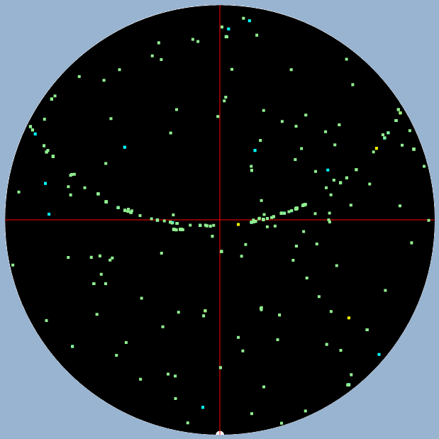
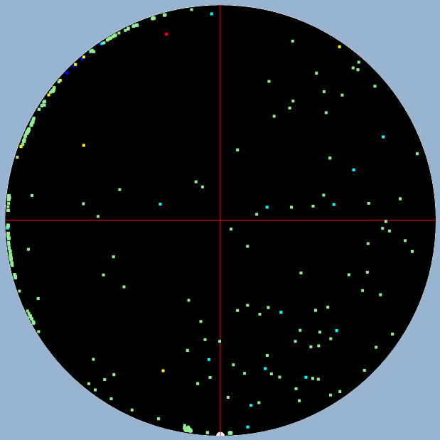
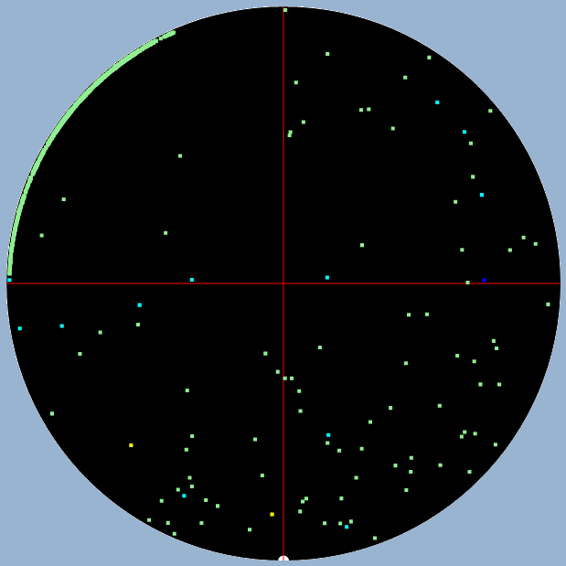
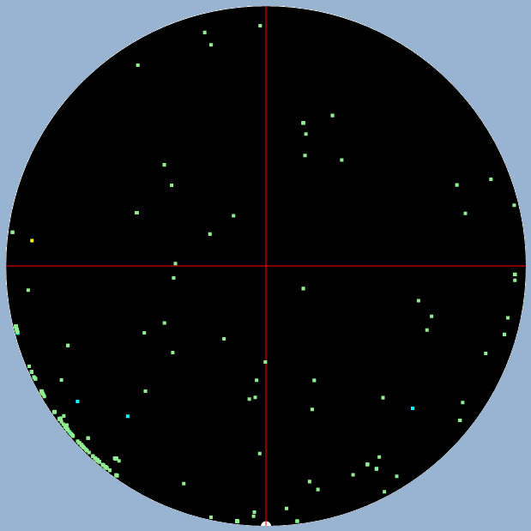
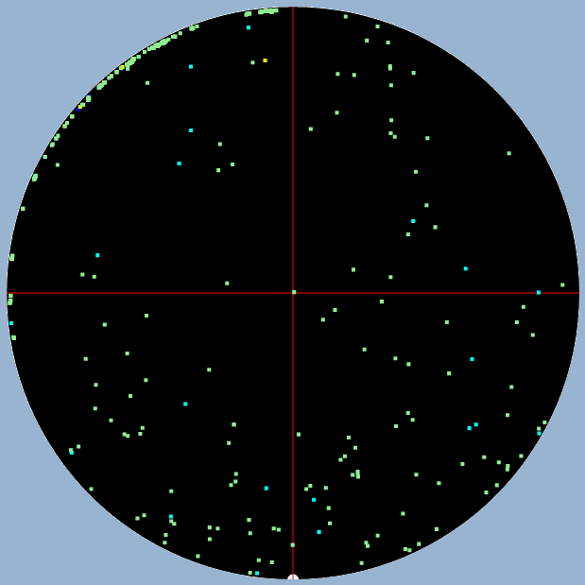
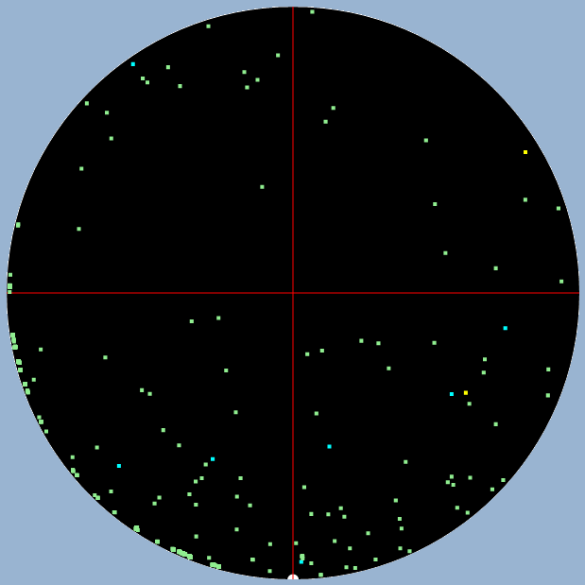
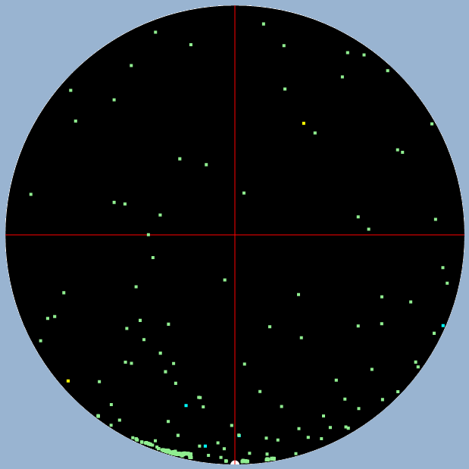
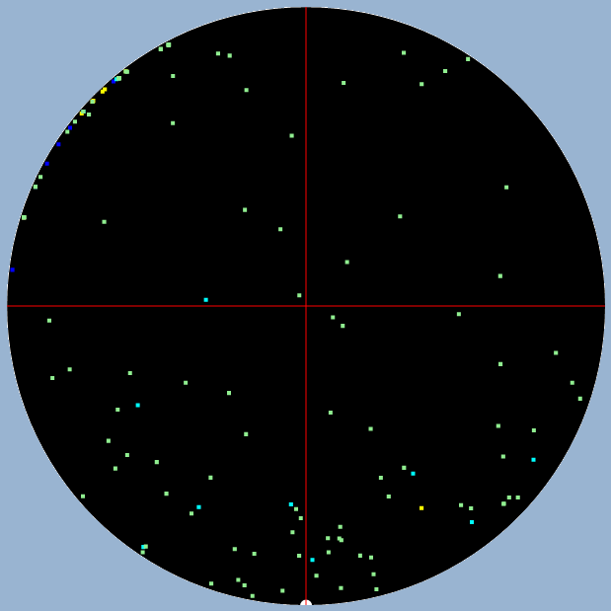
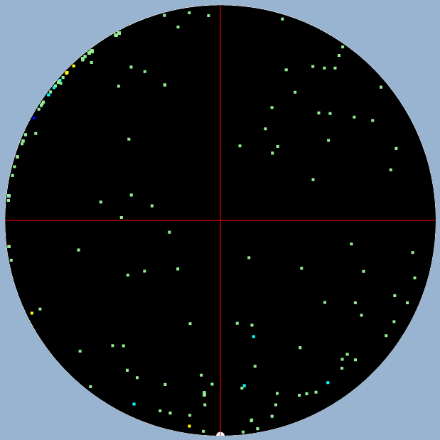
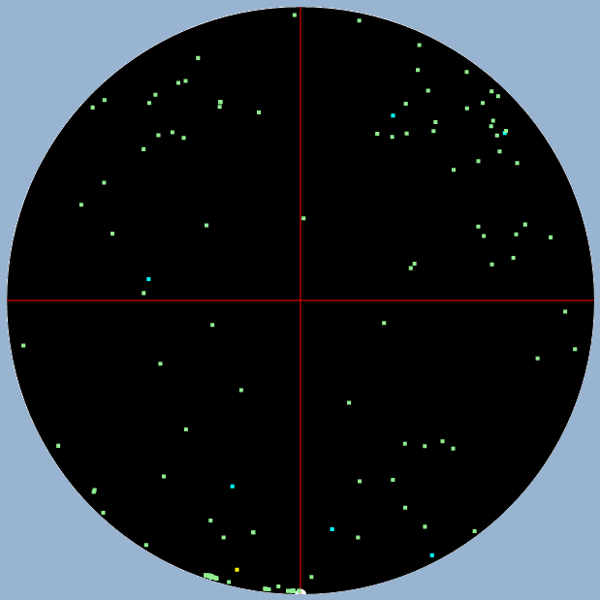
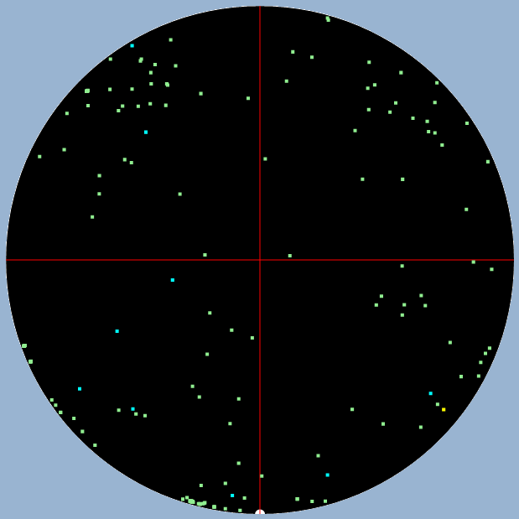
Chemical Qual 2 測試結果 _C002_25Pcs_AOI檢驗數據圖
Slot.25 | Slot.24 | Slot.23 | Slot.22 | Slot.21 | Slot.20
NG暗裂 | PT2509-0157(NG) | PT2509-0172(NG) | PT2509-0156(NG) | PT2509-0154(NG) | PT2509-0164(NG)
數量: | 數量:334 | 數量:788 | 數量:1328 | 數量:292 | 數量:796
Slot.19 | Slot.18 | Slot.17 | Slot.16 | Slot.15 | Slot.14
PT2509-0173(NG) | PT2515-0004(NG) | PT2516-0053(NG) | PT2515-0126(NG) | PT2515-0005(NG) | PT2515-0037(NG)
數量:833 | 數量:413 | 數量:136 | 數量:341 | 數量:178 | 數量:192

Slide 6
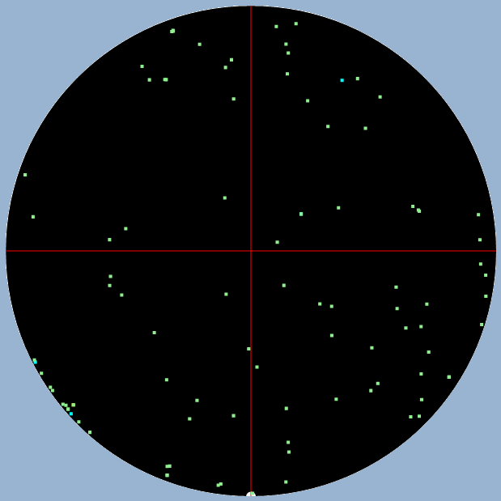
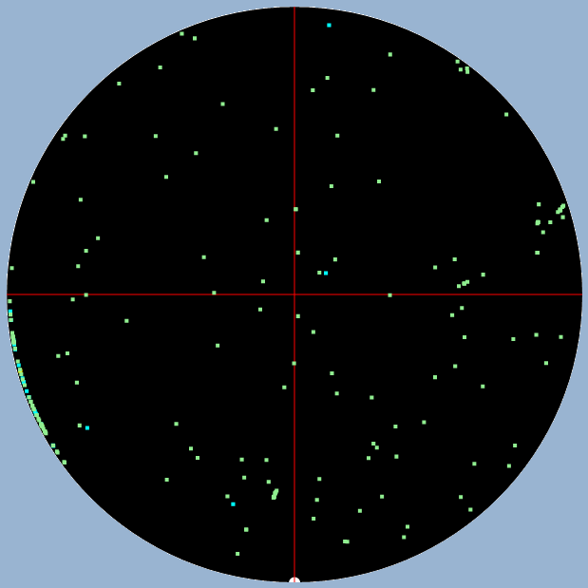
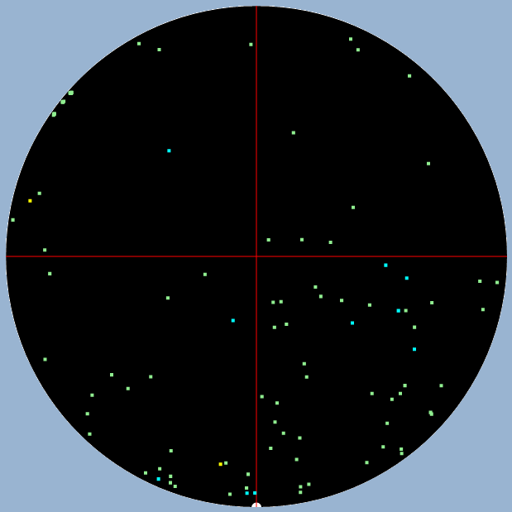
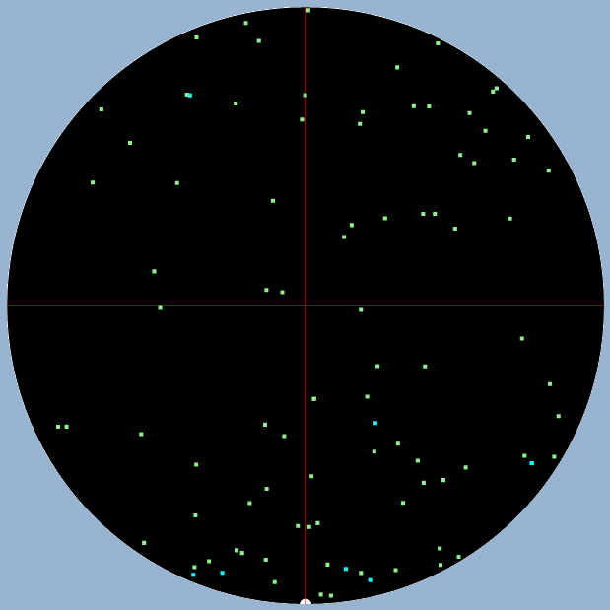
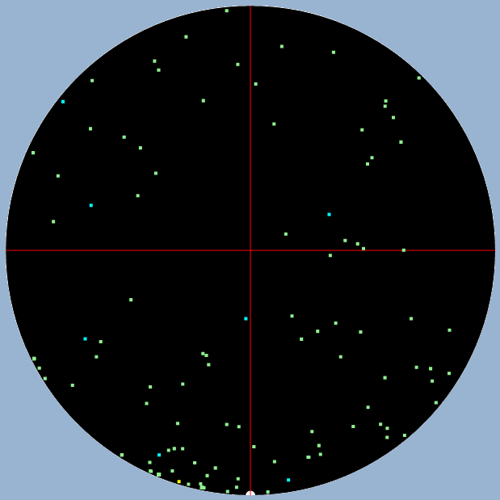
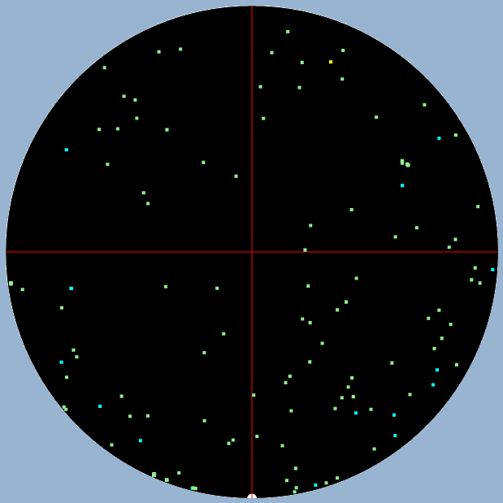
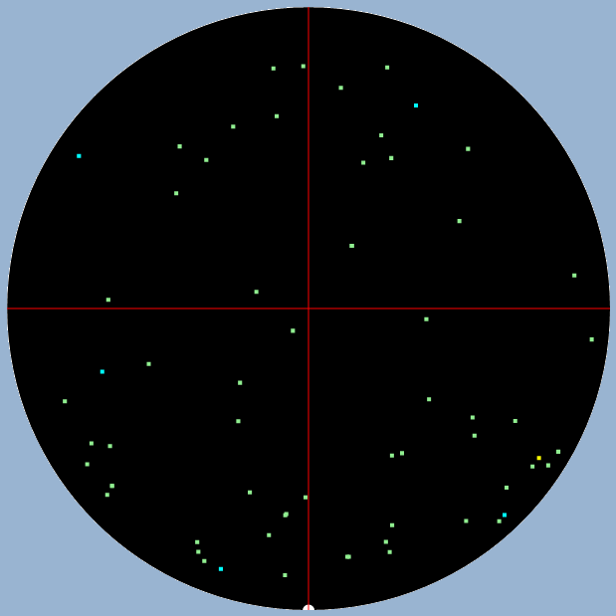
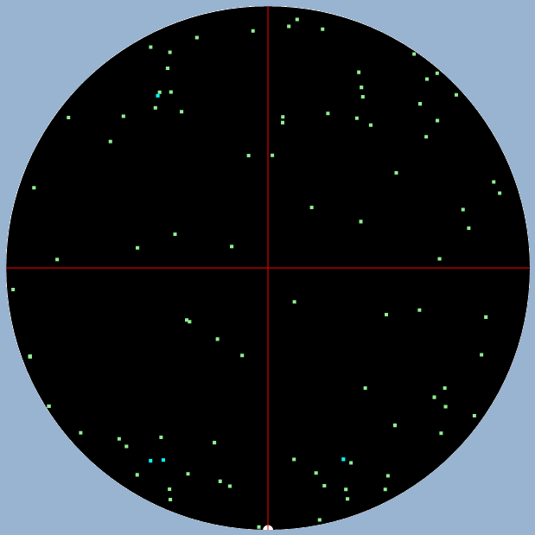
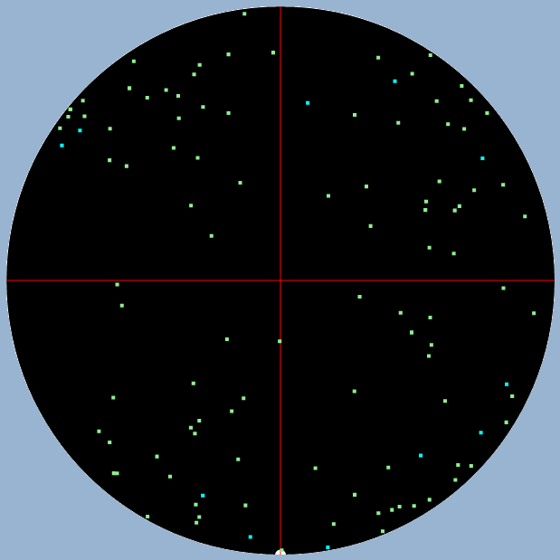
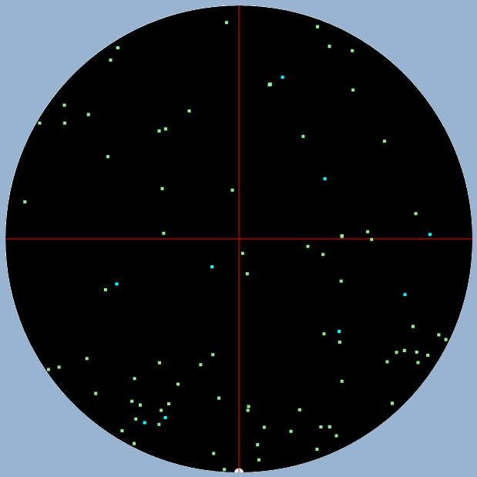
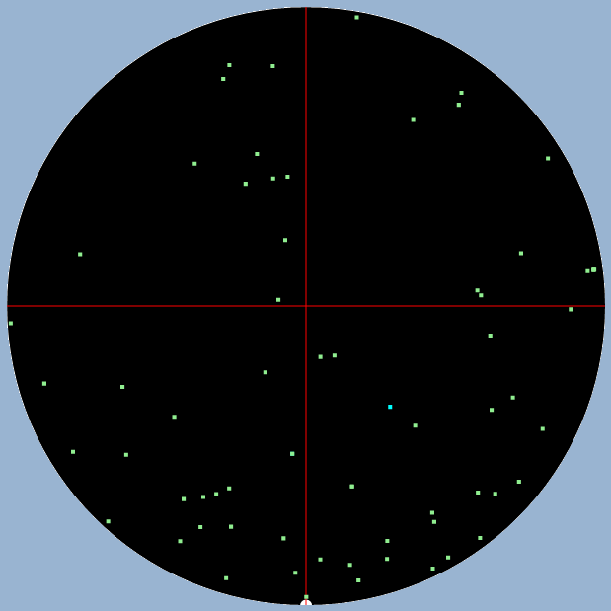
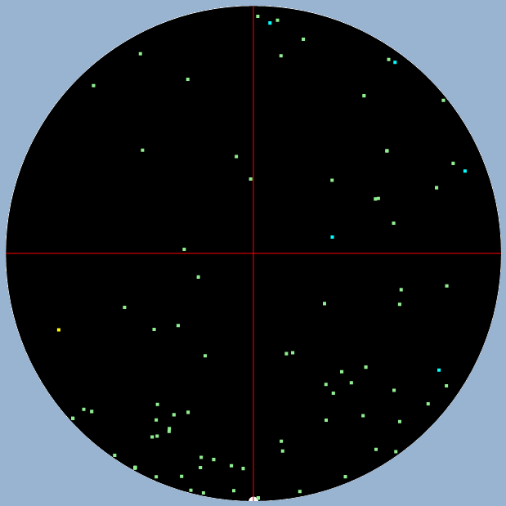
Chemical Qual 2 測試結果 _C002_25Pcs_AOI檢驗數據圖
Slot.13 | Slot.12 | Slot.11 | Slot.10 | Slot.9 | Slot.8
PT2509-0174(NG) | PT2509-0175(NG) | PT2516-0058 | PT2516-0032 | PT2515-0002 | PT2516-0004
數量:97 | 數量:220 | 數量:133 | 數量:93 | 數量:130 | 數量:242
Slot.7 | Slot.6 | Slot.5 | Slot.4 | Slot.3 | Slot.2
PT2509-0026 | PT2515-0125 | PT2515-0006 | PT2516-0057 | PT2452-0096 | PT2516-0067
數量:65 | 數量:93 | 數量:113 | 數量:99 | 數量:69 | 數量:89

Slide 7
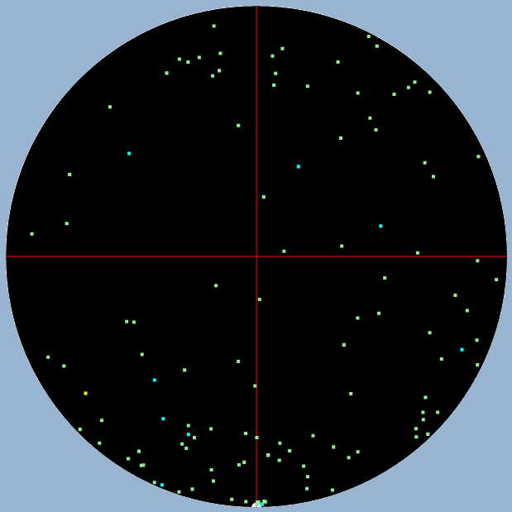
Chemical Qual 2 測試結果 _C002_25Pcs_AOI檢驗數據圖
Slot.1
PT2516-0055
數量:120

Slide 8
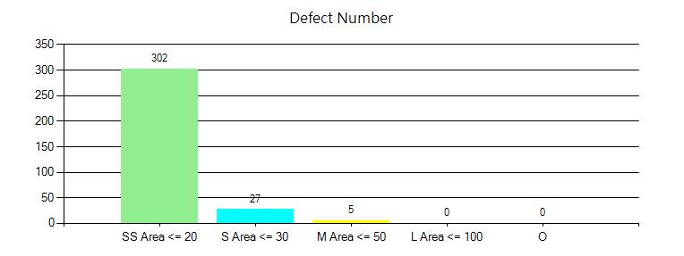
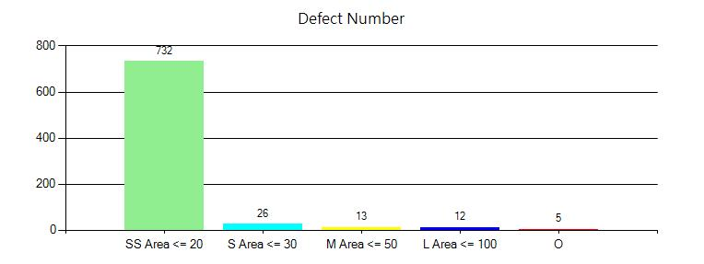
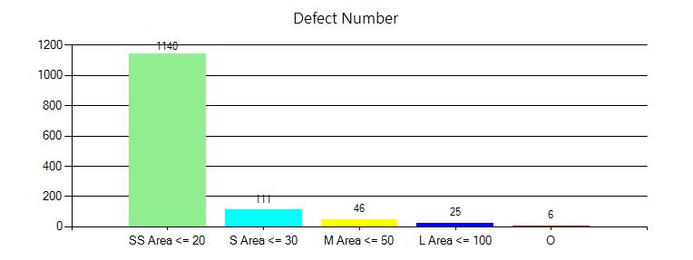
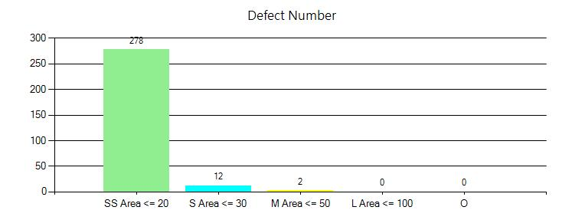
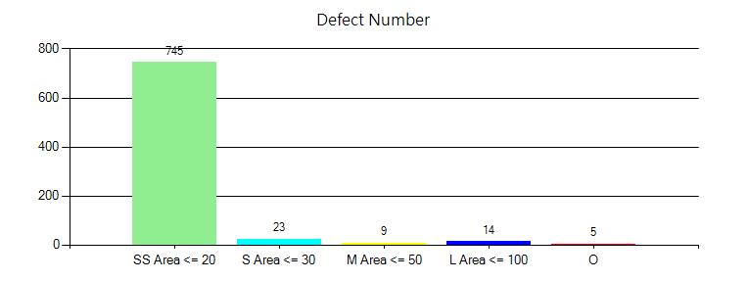
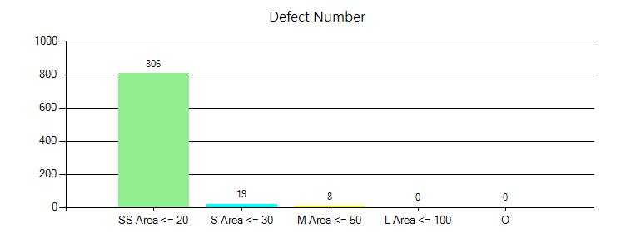
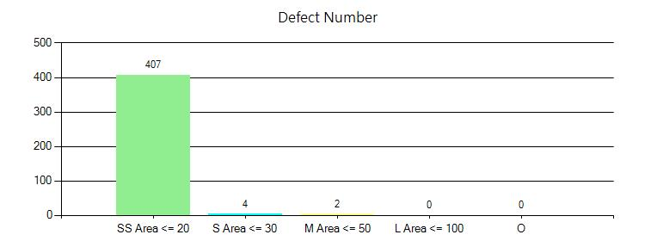
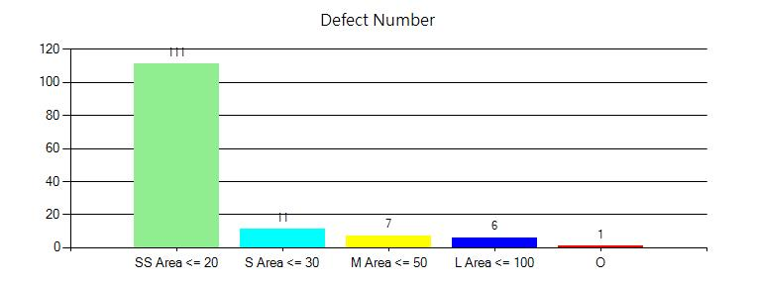
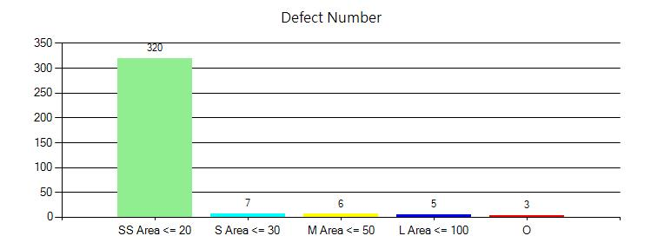
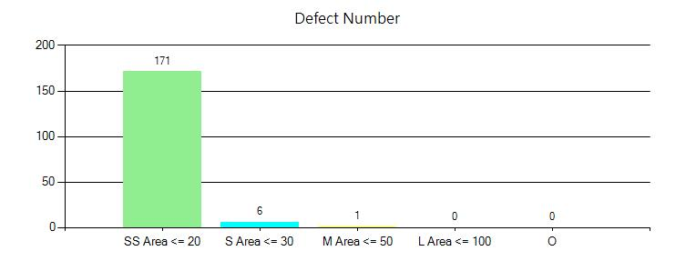
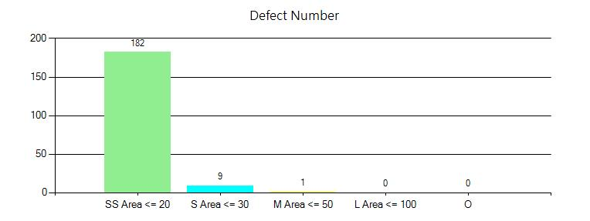
Chemical Qual 2 測試結果 _C002_25Pcs_AOI檢驗數據圖
Slot.25 | Slot.24 | Slot.23 | Slot.22 | Slot.21 | Slot.20
NG暗裂 | PT2509-0157(NG) | PT2509-0172(NG) | PT2509-0156(NG) | PT2509-0154(NG) | PT2509-0164(NG)
數量: | 數量:334 | 數量:788 | 數量:1328 | 數量:292 | 數量:796
Slot.19 | Slot.18 | Slot.17 | Slot.16 | Slot.15 | Slot.14
PT2509-0173(NG) | PT2515-0004(NG) | PT2516-0053(NG) | PT2515-0126(NG) | PT2515-0005(NG) | PT2515-0037(NG)
數量:833 | 數量:413 | 數量:136 | 數量:341 | 數量:178 | 數量:192

Slide 9
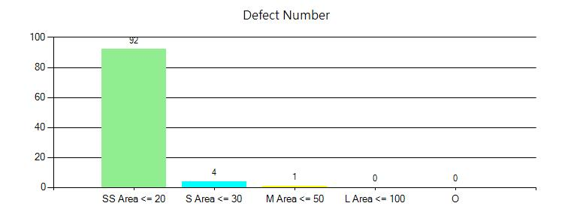
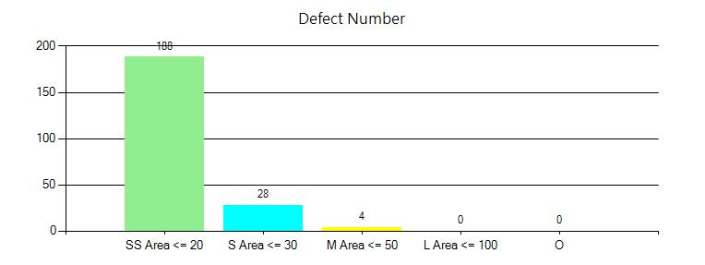
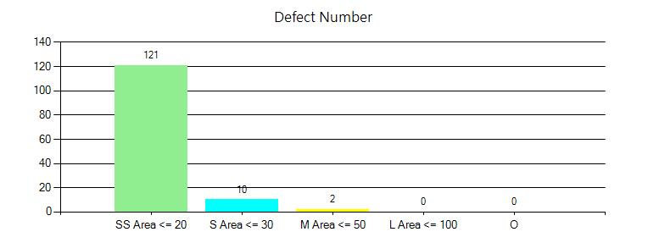
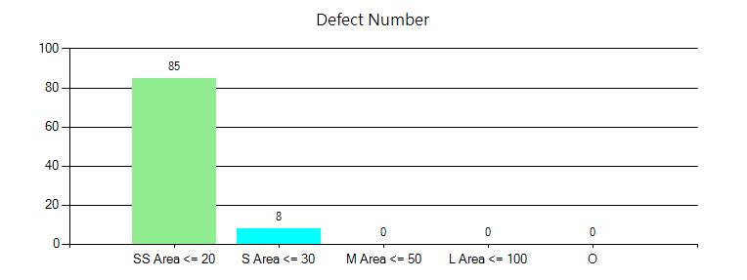
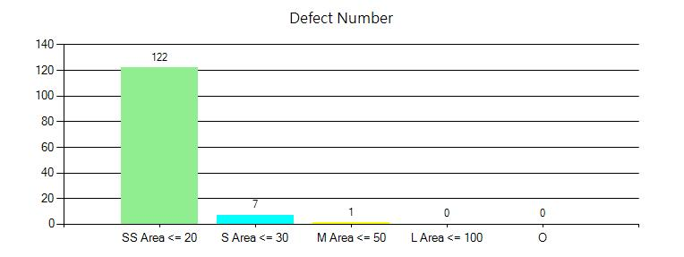
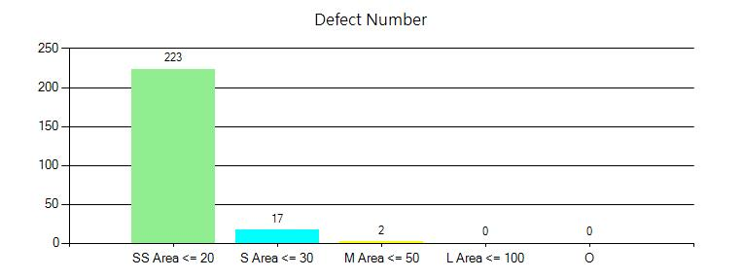
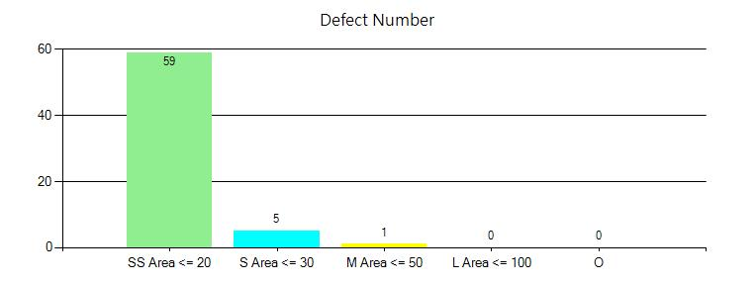
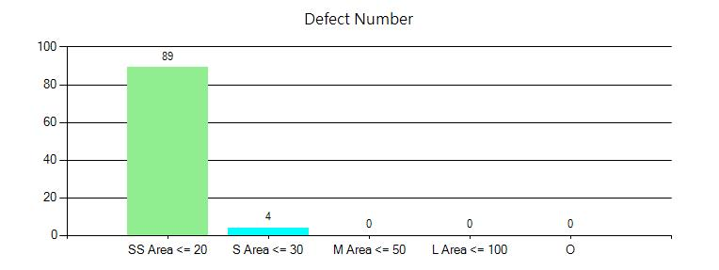
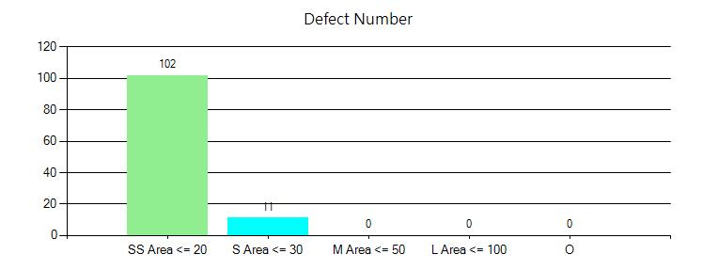

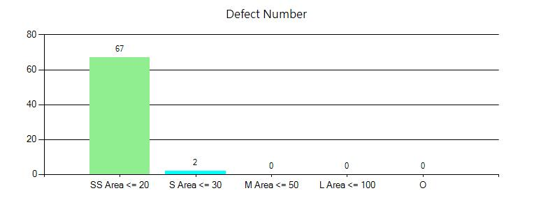
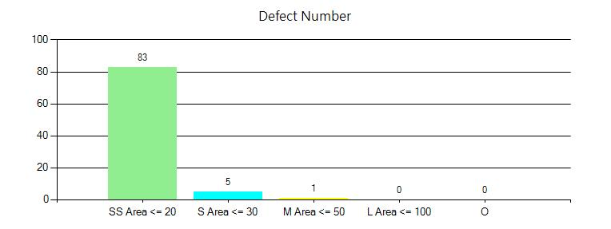
Chemical Qual 2 測試結果 _C002_25Pcs_AOI檢驗數據圖
Slot.13 | Slot.12 | Slot.11 | Slot.10 | Slot.9 | Slot.8
PT2509-0174(NG) | PT2509-0175(NG) | PT2516-0058 | PT2516-0032 | PT2515-0002 | PT2516-0004
數量:97 | 數量:220 | 數量:133 | 數量:93 | 數量:130 | 數量:242
Slot.7 | Slot.6 | Slot.5 | Slot.4 | Slot.3 | Slot.2
PT2509-0026 | PT2515-0125 | PT2515-0006 | PT2516-0057 | PT2452-0096 | PT2516-0067
數量:65 | 數量:93 | 數量:113 | 數量:99 | 數量:69 | 數量:89

Slide 10
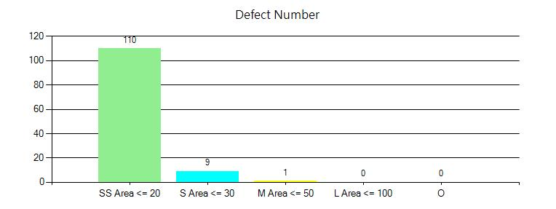
Chemical Qual 2 測試結果 _C002_25Pcs_AOI&TTV檢驗數據圖
Slot.1
PT2516-0055
數量:120
SS | <20umm
S | 20~30um
M | 30~50um
L | 50~100um
O | >100um
Wafer ID | Thickness (um) | TTV(um)
PT2516-0055 | 689.617 | 0.322
PT2516-0067 | 690.204 | 0.297
PT2452-0096 | 689.393 | 0.108
PT2516-0057 | 689.803 | 0.205
PT2515-0006 | 690.976 | 0.343
PT2515-0125 | 690.063 | 0.078
PT2509-0026 | 689.09 | 0.153
PT2516-0004 | 690.115 | 0.099
PT2515-0002 | 691.373 | 0.182
PT2516-0032 | 690.252 | 0.264
PT2516-0058 | 689.773 | 0.301
PT2509-0175 | 688.411 | 0.255
PT2509-0174 | 689.86 | 0.073
PT2515-0037 | 688.924 | 0.369
PT2515-0005 | 691.147 | 0.266
PT2515-0126 | 690.144 | 0.055
PT2516-0053 | 688.372 | 0.457
PT2515-0004 | 691.47 | 0.223
PT2509-0173 | 689.836 | 0.259
PT2509-0164 | 690.518 | 0.238
PT2509-0154 | 690.836 | 0.255
PT2509-0156 | 690.461 | 0.362
PT2509-0172 | 689.292 | 0.13
PT2509-0157 | 690.338 | 0.258

Slide 11
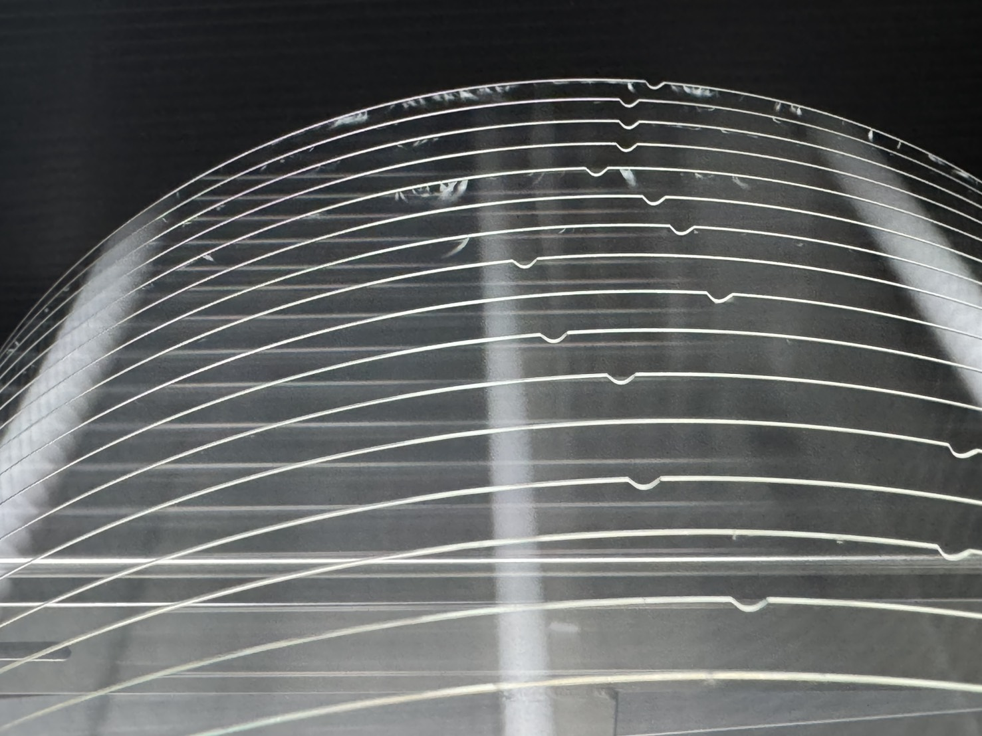
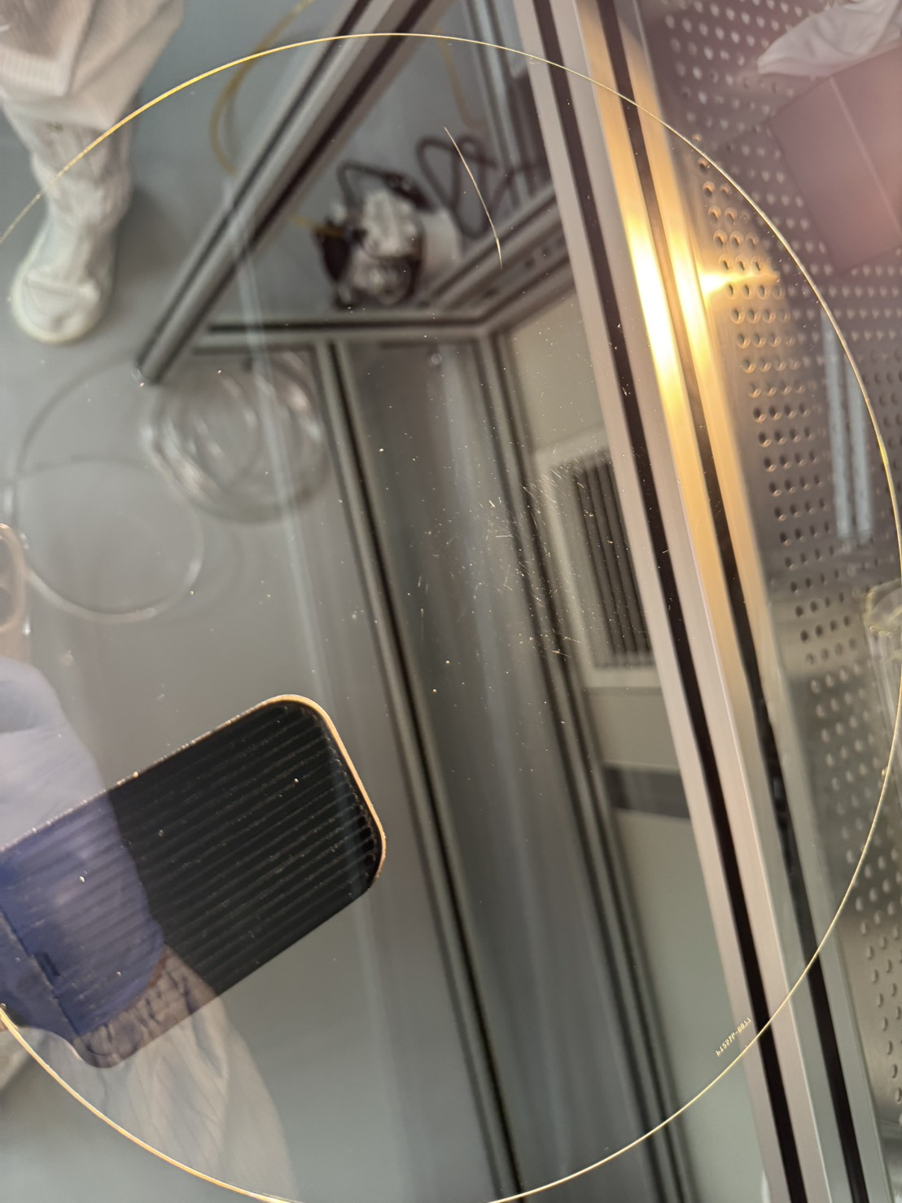
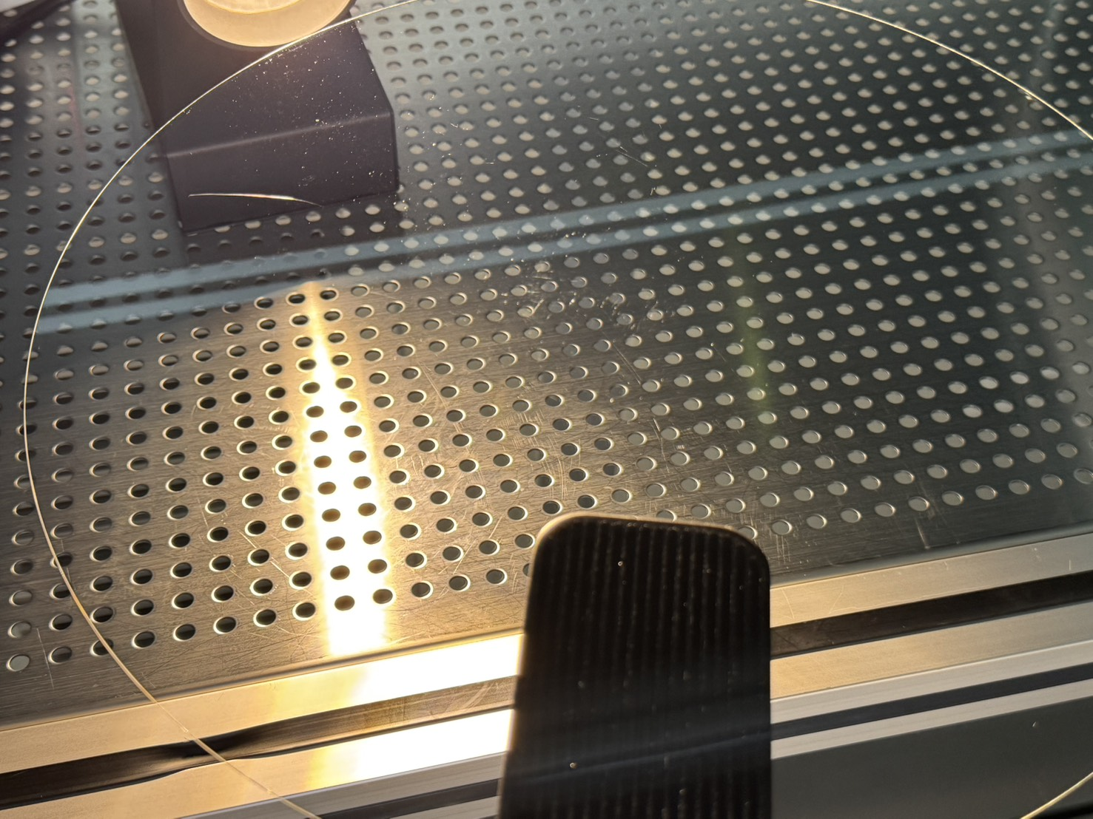
清洗總結:
疑似超音波擊傷
在初期清洗階段使用兩片進行超音波清洗，完成後外觀均無異常、玻璃外觀透亮乾淨，並判斷清洗參數可行。 第二次放量清洗後，玻璃外觀疑似遭超音波擊傷吃花現象
初步原因分析(可能原因): 1.玻璃材質較脆弱 2.超音波功率或頻率設定過強
改善對策: 降低超音波功率及頻率達到具有清洗效果又不會對玻璃造成傷害 請廠商提供樣品測試
不同的玻璃廠商在同樣清洗條件的比較：
超音波條件-使用BL-3729，溫度:75°C、時間:30min ， 純水清洗溫度:室溫、時間10min。 藥水濃度:100%
康寧、NEG上述條件無超音波擊傷問題，破壞實驗清洗時間為60分鐘也無此現象
肖特上述清洗條件即發生擊傷現象
Slot1~11 particle均於100顆左右，柱狀圖顯示particle大於100um均為0 Slot12~23則因邊緣疑似超音波擊傷現象，造成AOI判定為瑕疵故particle部分數量超標 Slot24則在AOI檢測出暗裂NG Slot25因在人工目檢站判定為暗裂NG，故無經AOI檢測 厚度及TTV均於標準值範圍內
Slot25人工目檢判定暗裂NG

